Slide 1
201944036 김주연
Start-Up

Slide 2
목차
1
프로젝트 주제
2
개발 진척 상황
3
이번주 이슈
4
다음주 계획

Slide 3
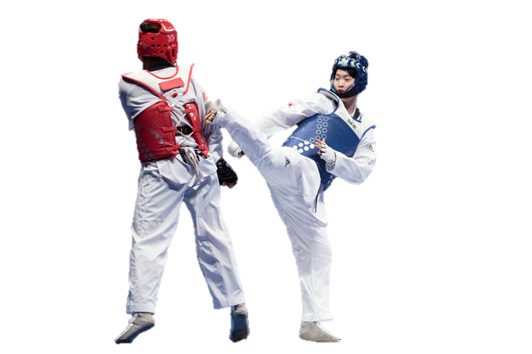
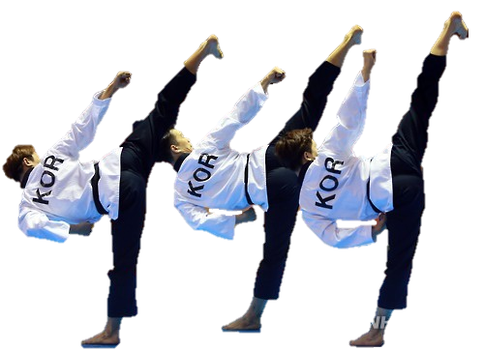
프로젝트 주제
태권도의 자세들을 재미있게 배울 수 있게 하는 AI
태권도의 자세를 분류하고 정확도를 판단

Slide 4
진행 사항
✔
전체 데이터 학습
✗
학습 최적화
✔
데이터 추가 수집

Slide 5
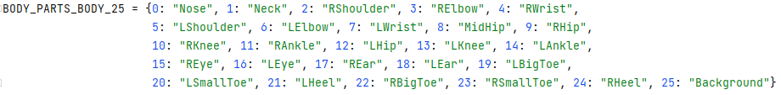

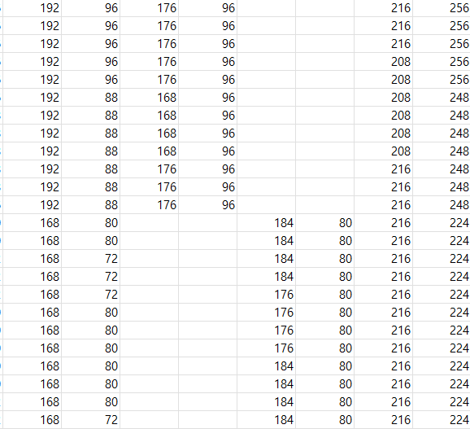


개발 진척 상황
제거하기
채우기
키포인트 없애기
0 0
0 0
0 0
0 0
0 0
0 0
0 0
0 0
0 0
0 0
0 0
0 0
0 0
0 0
0 0
0 0
0 0
0 0
0 0
0 0
0 0
0 0
0 0
0 0

Slide 6
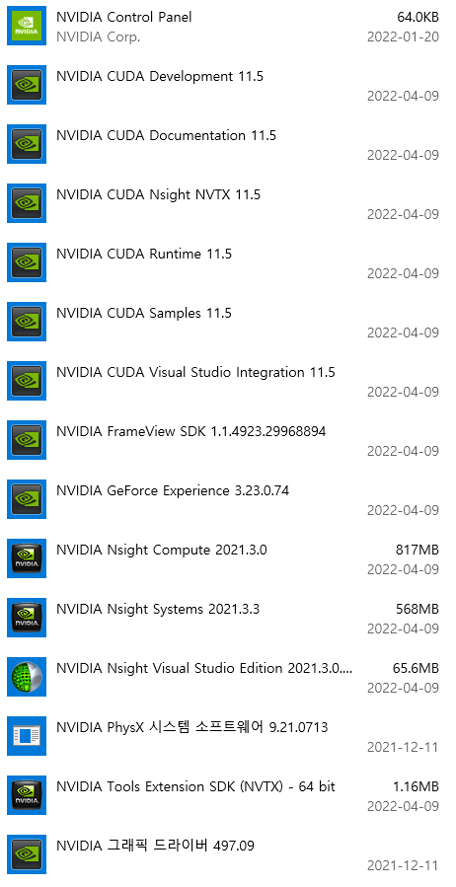
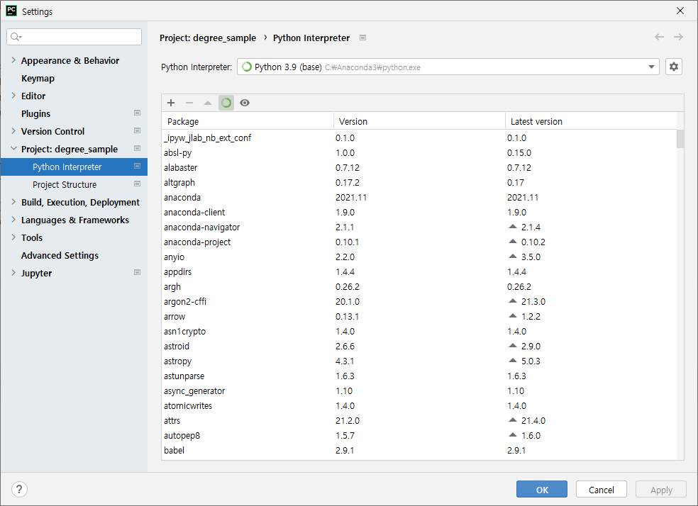

개발 진척 상황
CUDA 설치
cuDNN 설치
인터프리터 설정
코드 수정

Slide 7

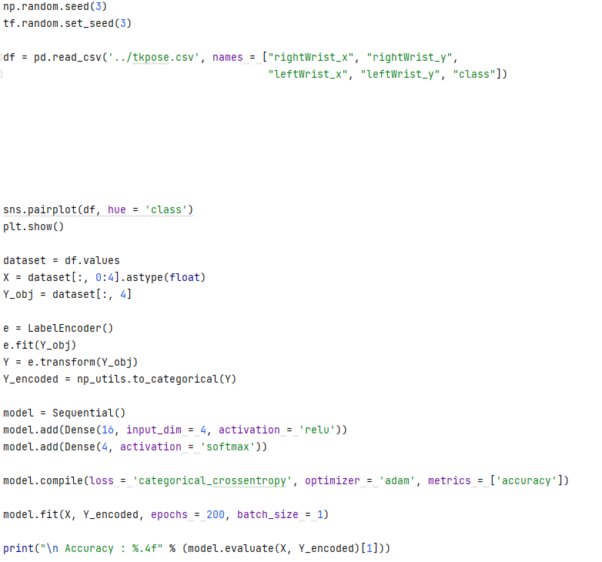
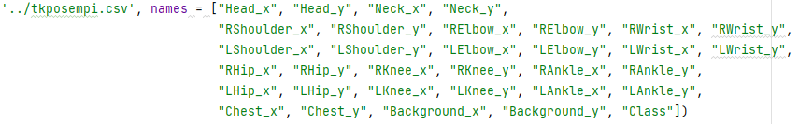


개발 진척 상황

Slide 8
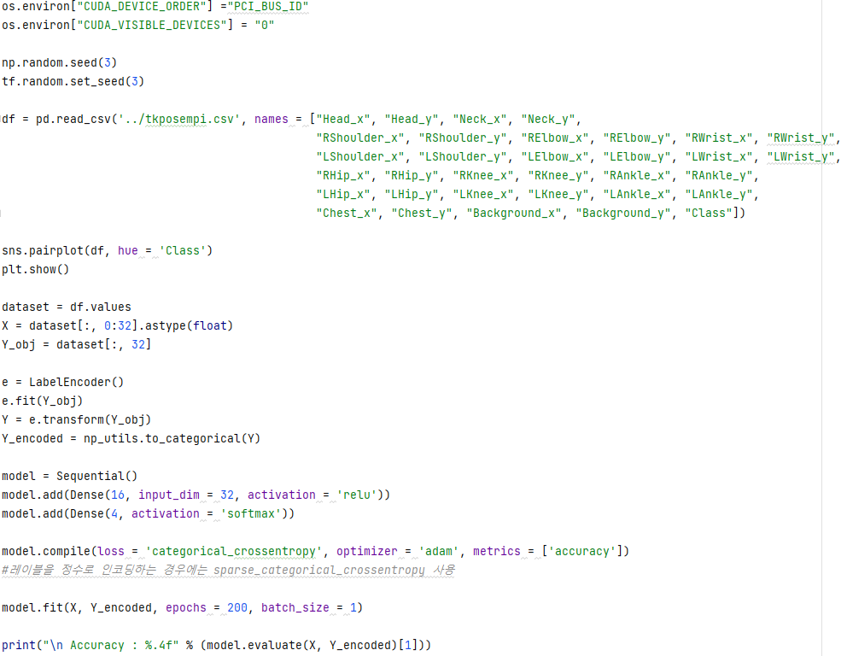
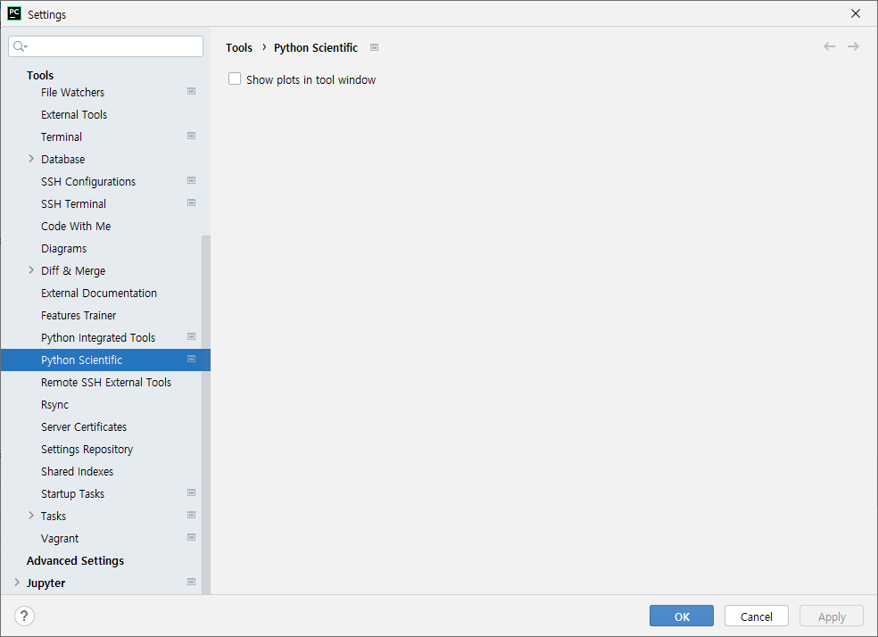
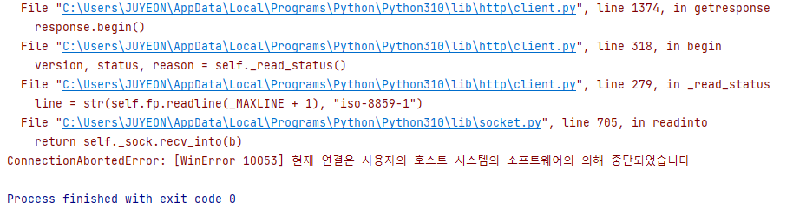
이번주 이슈
체크박스 해제

Slide 9
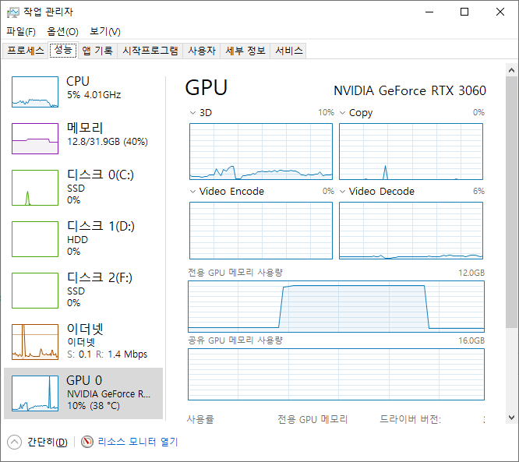
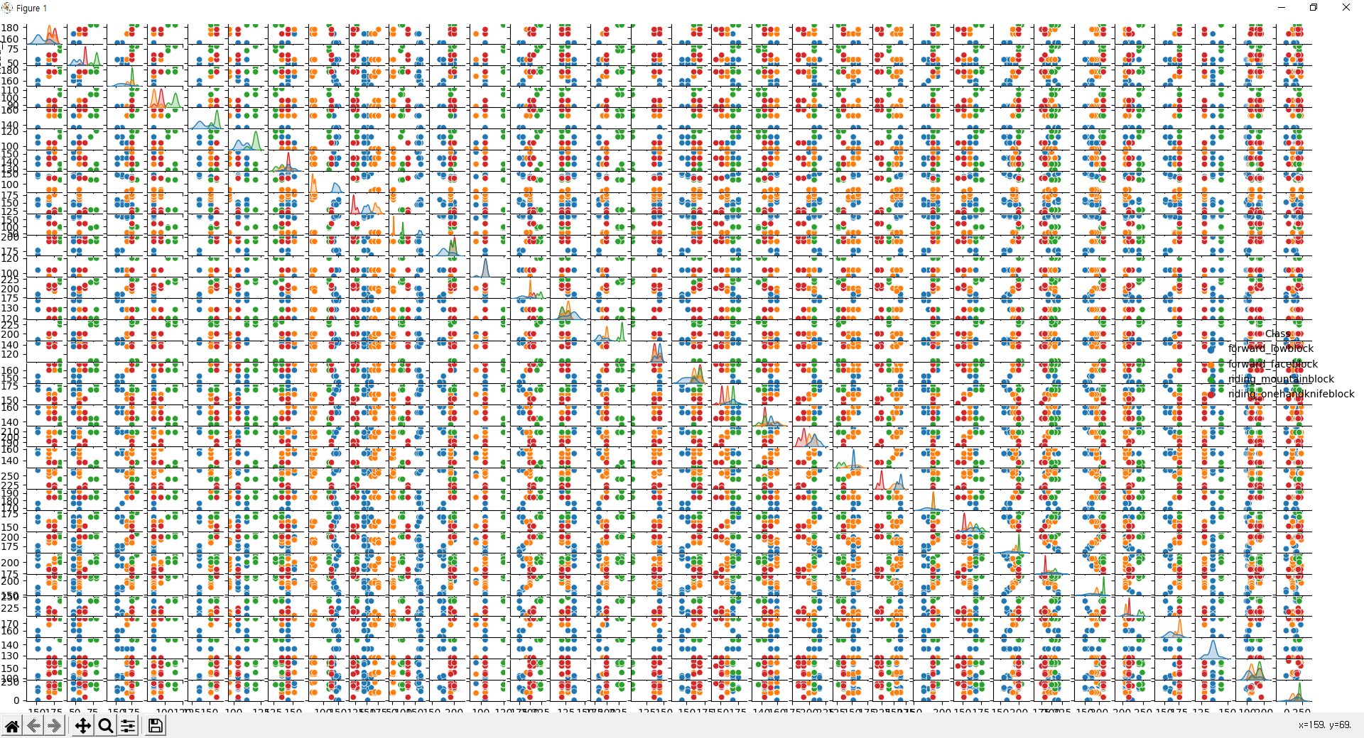
개발 진척 상황

Slide 10
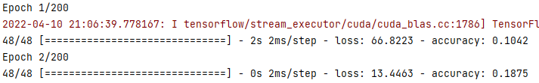



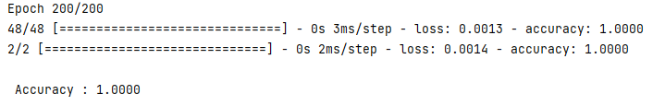
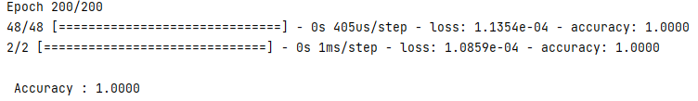
개발 진척 상황
…
…
…
…

Slide 11
다음주 계획
1
추가 수집한 데이터 전처리
추가 학습 진행
학습코드 최적화

